Slide 1
Freerunning EINSTEIGER: Stations- u. Aufbaukarten
erstellt von Christina Skoda 2017
Athleten/Hilfeleistung: u.a. Lutz Arnold, Christian Rieger, Bruno Ohngemach, Christina Skoda
Stationsplanung: Christina Skoda, Lutz Arnold
Fotos- und Videoaufnahmen: Rodolfo Guzman, Stefan Welz, Christina Skoda, Simone König

Slide 2
Freerunning – Einsteiger Skoda 2017
INHALT
Underbar-Spin
Russian Kick
50/50 (Fifty-Fifty)
Italian Job (a.k.a. Yamakasi)
WALLMove
Sitzrolle/-überschlag rw (→ Ashigaru)
Palmspin, Wallspin
Wallflip (Wandsalto)
Custom-made! (Erfinde deinen eigenen Trick/Move/Kombination)
Stationskarten inkl. QR-Codes u. z. T. mit Tipps
→ a) Lehr – oder Demovideo bzw. Tutorials
von eher leicht zu
relativ schwer

Slide 4
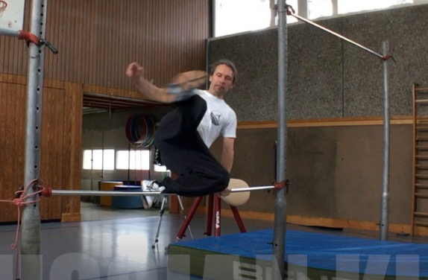
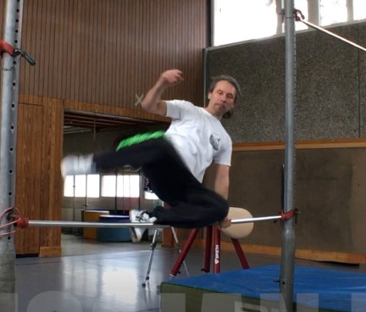
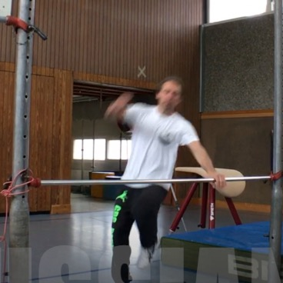
2. Russian Kick Skoda 2017
Mattenabsicherung und / oder Spotter= Pflicht!
→ Youtube-Kanal: SCHUL PARKOUR
Bildreihe Russian Kick

Slide 5
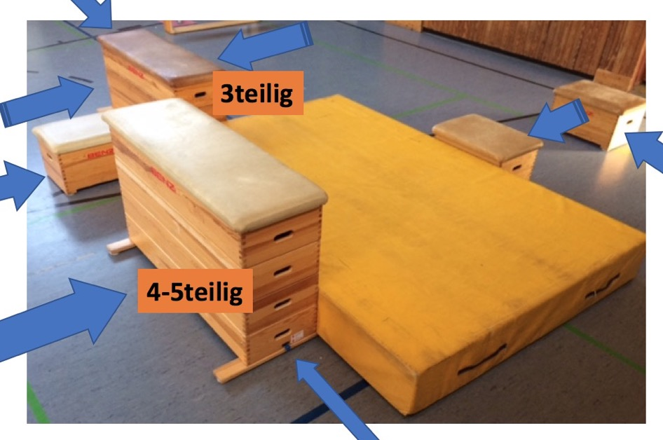
3. 50/50 (Fifty-Fifty) Skoda 2017
Stationsaufbau
→ Youtube- Kanal: KyleEPICMandoza
Was links geht, geht auch rechts.
Hier wartet eine Koordinationschallenge auf dich! Übe den 50/50 in beide Richtungen!

Slide 6
4. Italian Job - a.k.a Yamakasi (Stange) Skoda 2017
Zuerst Voraussetzungen erfüllen!
Du kannst einen Lazy-Vault von beiden Seiten!
Du kannst den „Italian Job“ auf einem 3-5 teiligen Kasten!
→ Youtube-Kanal: SCHUL PARKOUR
Hier kannst du zum Beispiel am Kasten üben!

Slide 7
5. WALLmove downward (rw) Skoda 2017
Mattenabsicherung= Pflicht!
Aufgabe (GA, bis zu 4 Personen)
Baut euch eine WALLmove- Station aus Turngeräten, holt euch danach die „Übefreigabe“. Los geht‘s!
→ Youtube-Kanal: Ashigaru- Parkour&Freerunning

Slide 8
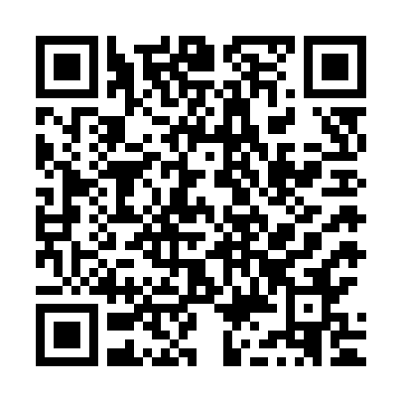
6. Sitzrolle/-überschlag rw (an der Stange)
Mattenabsicherung= Pflicht!
Zunächst am Reck und mit zwei Spottern üben!
HINWEIS:
Wenn man diesen Move von einer Mauer
macht wird er „Ashigaru“ genannt.
Expertenaufgabe (GA, bis zu 4 Personen)
Baut euch eine Ashigaru- Station aus Turn-geräten, holt euch danach die „Übefreigabe“.
Los geht‘s!
→ Youtube-Kanal: Unfallkasse Hessen(Parkour)

Slide 9
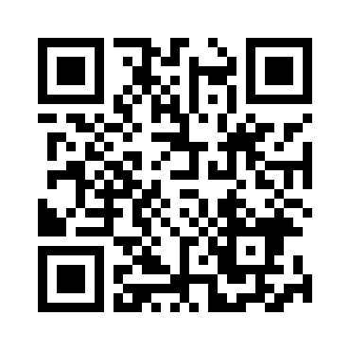
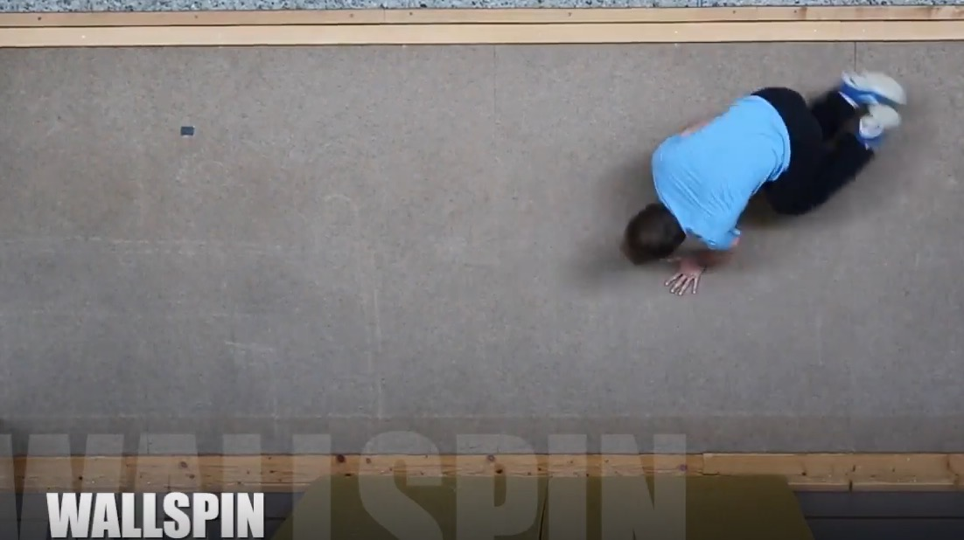
7. PalmSpin und WallSpin Skoda 2017
→ Youtube-Kanal: SCHUL PARKOUR
Schritt für Schritt... Wer den Palmspin kann, wird es leichter beim Wallspin haben!

Slide 10
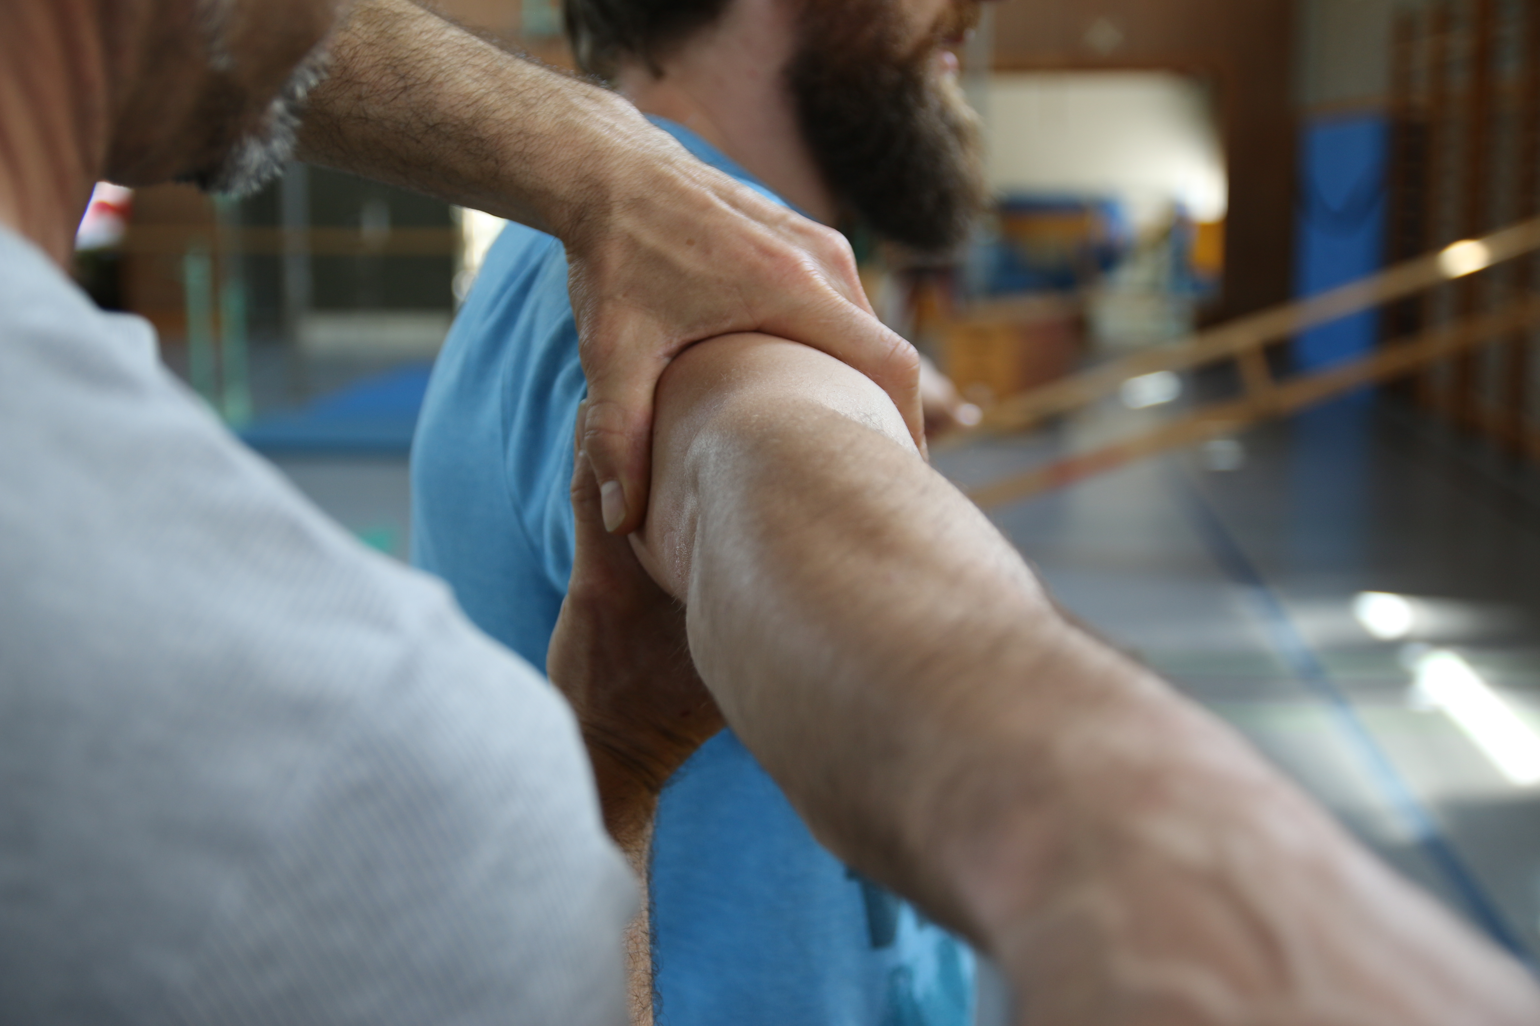
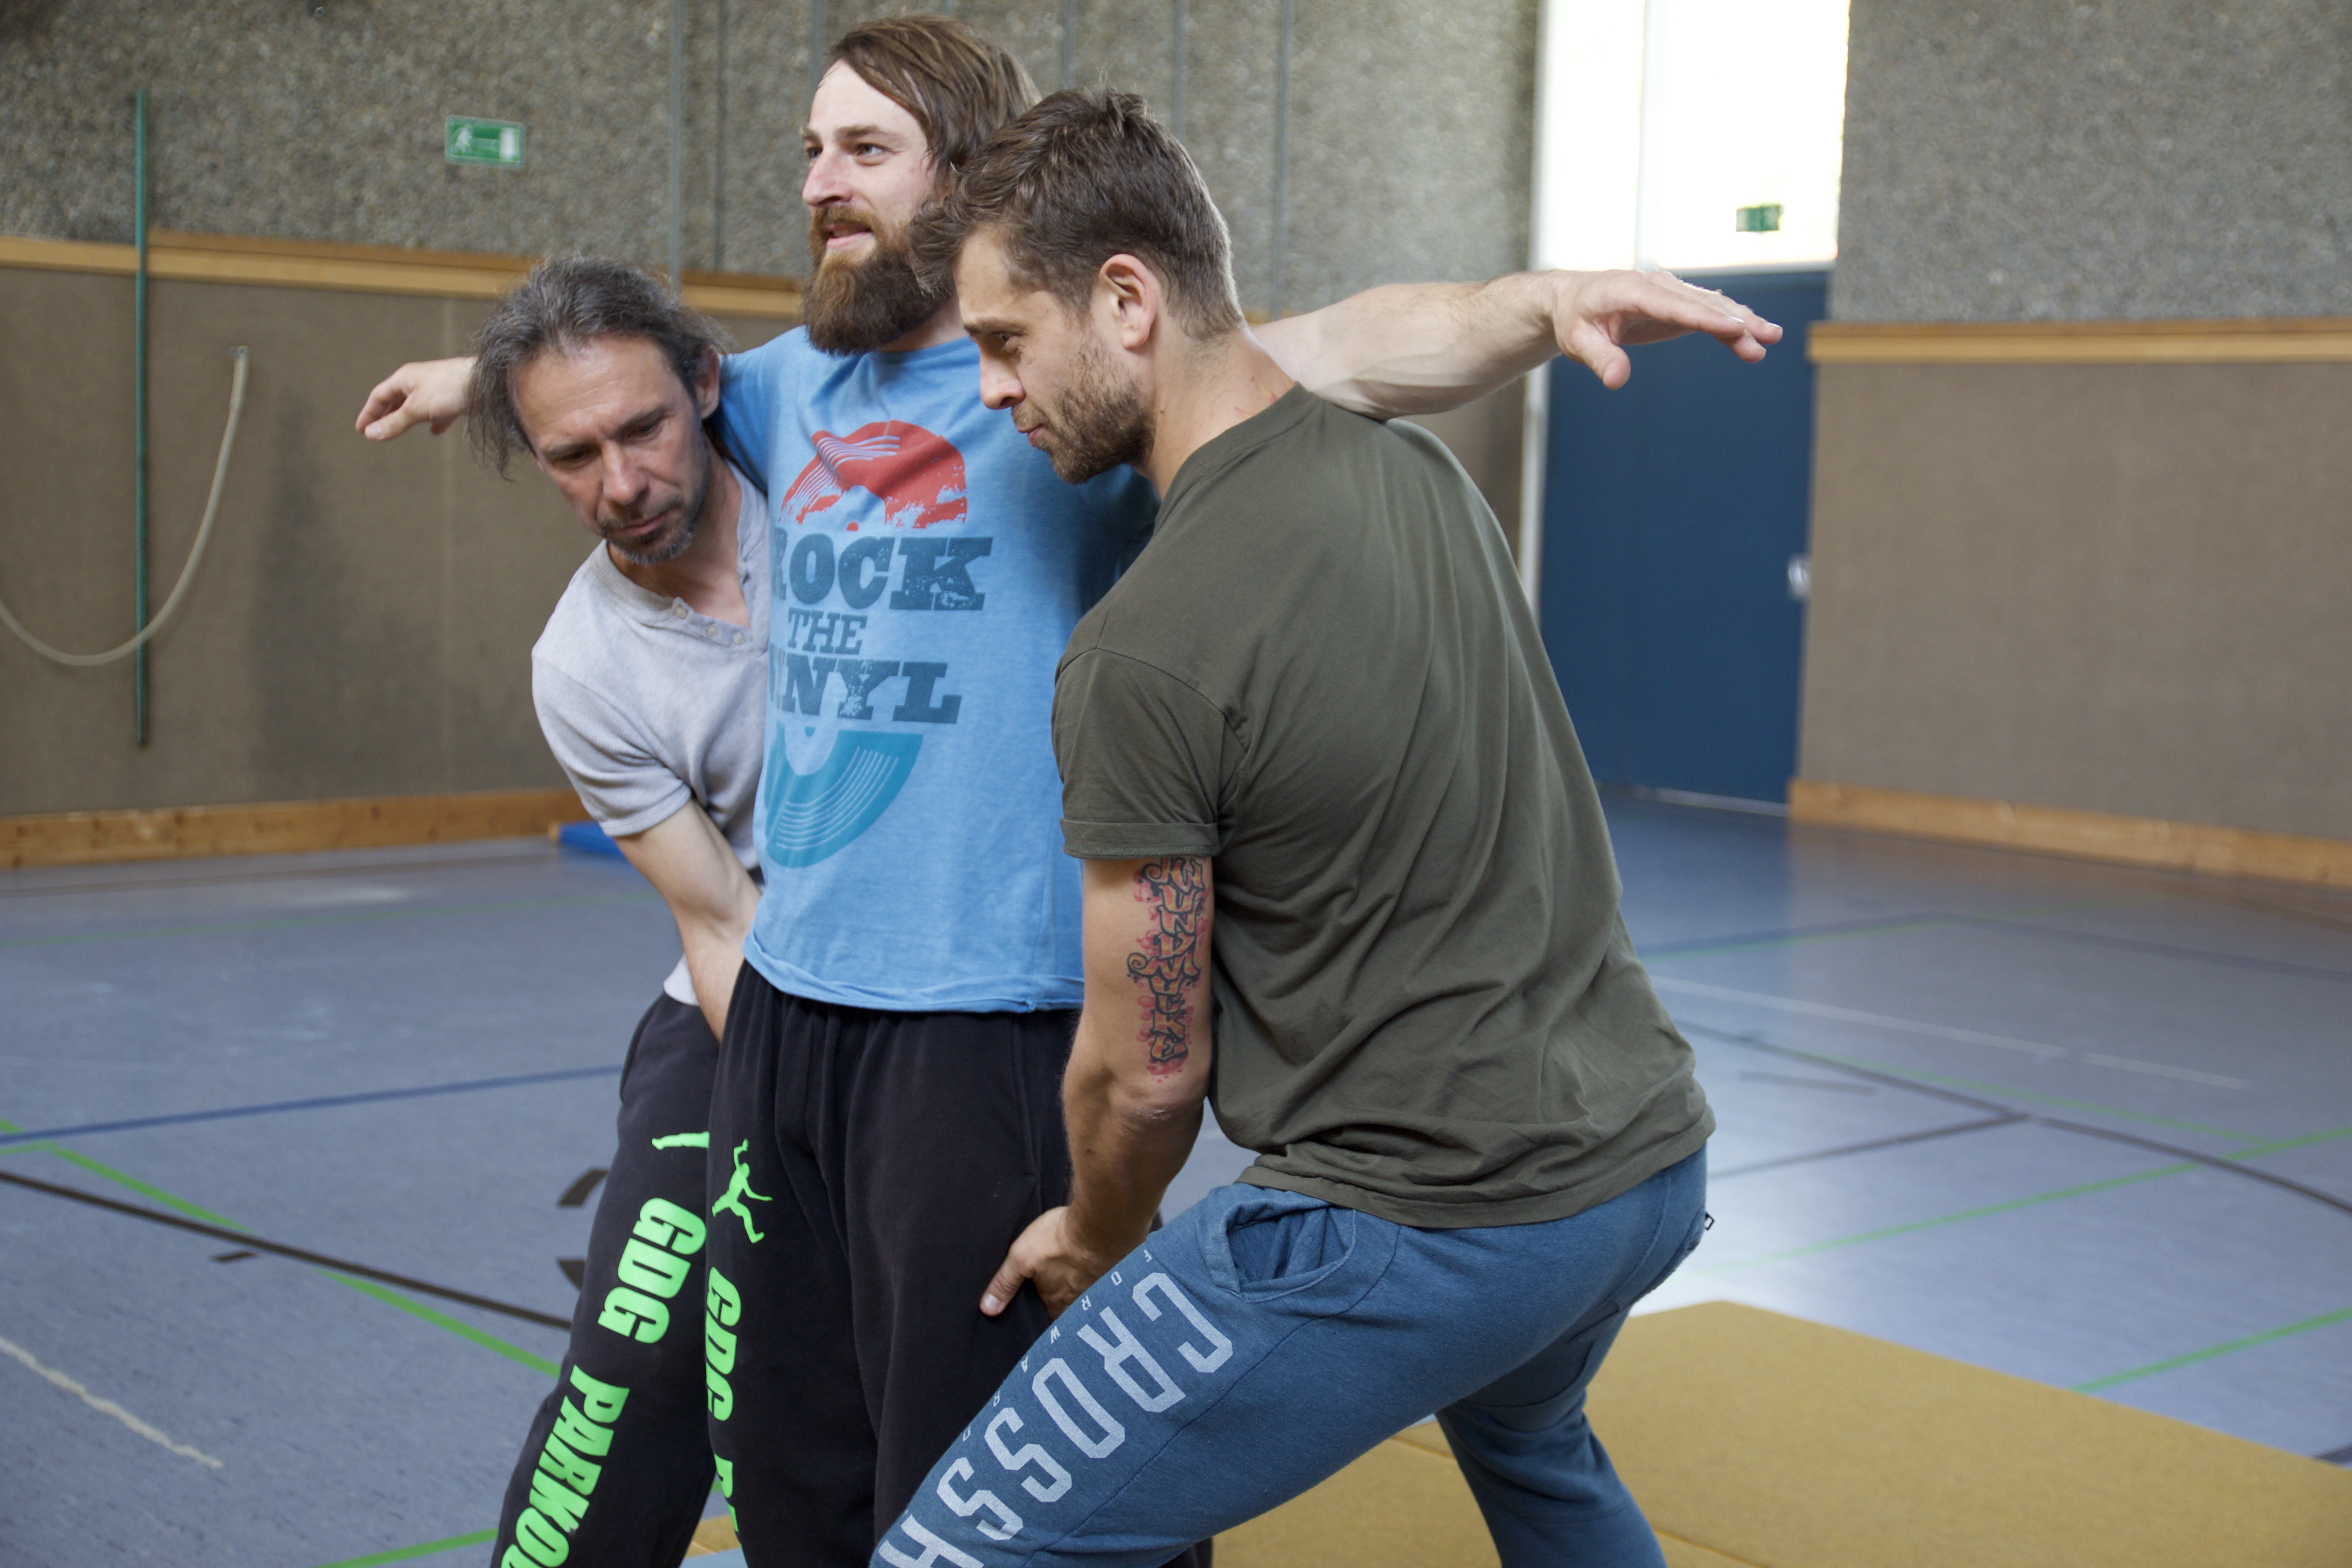
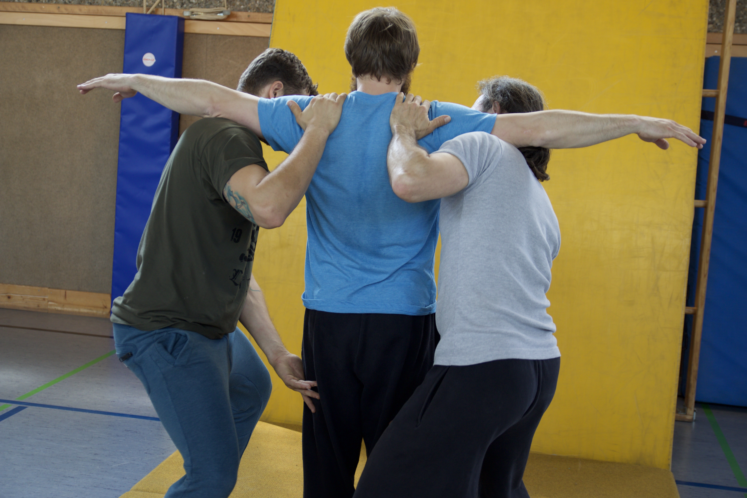
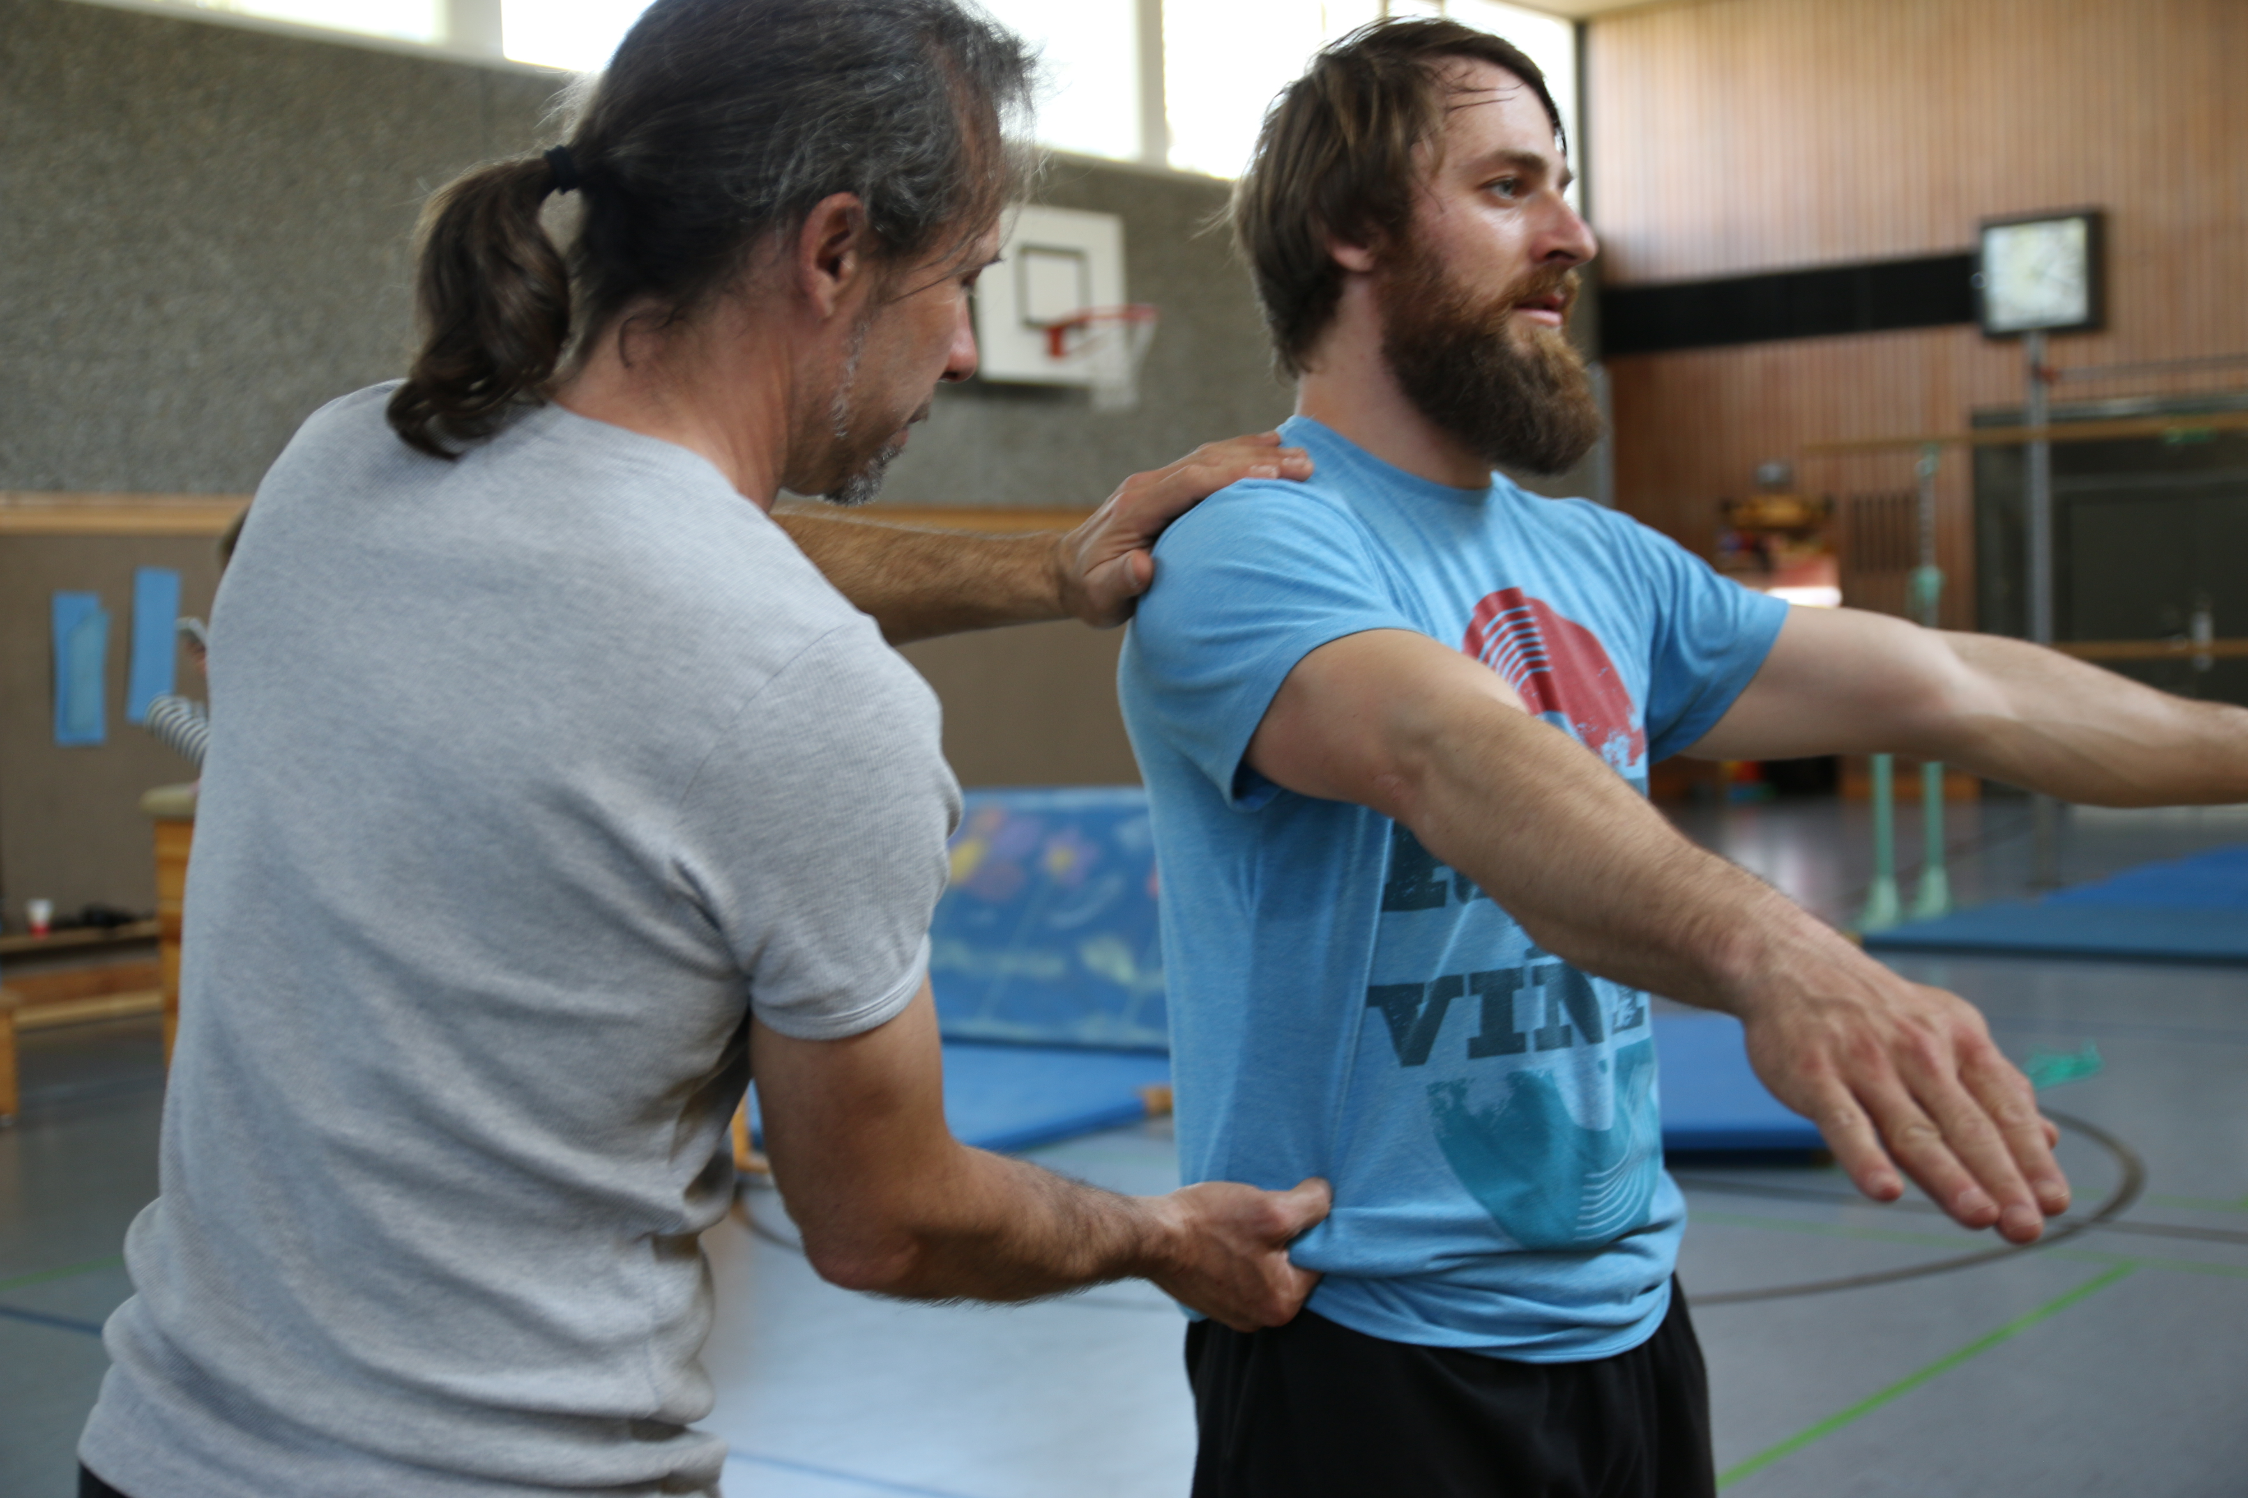
8. Wallflip (Wandsalto rw) Skoda 2017
Mattenabsicherung und / oder Spotter= Pflicht! Zunächst nur mit Lehrer/ Lehrerin üben!
1. Drehklammergriff
2. Drehhilfe- Oberschenkel/Hüfte
→ Youtube-Kanal: SCHUL PARKOUR
mögliche Helfergriffe
Aufgabe (GA, 3er-Gruppen):
A)Schaut euch den unvollständigen Lehrfilm an. Führt die Vorübungen mehrmals durch. Filmt sie anschließend, sodass jeder von euch mindestens 1x pro Übung zu sehen ist.
(Denkt daran, aus unterschiedlichen Perspektiven zu filmen. )
B) Stellt die Helfergriffe nach. Dann könnt ihr mit eurem Lehrer den Wandsalto üben.
3. Hosenbundgriff
(oder mit Judogürtel)

Slide 11
9. Custom-Made _____________________(Trickname) Skoda 2017
Aufgabe (EA oder PA)
Entwickle einen eigenen Trick oder eine Trickkombination
Fotografiere einen Spot/ Aufbau, den du dafür geeignet hälst.
Erstelle eine Bildreihe (mit Beschreibungen) oder/ und ein Tutorial.
QR-
Code?
Diese Fragen sollen in deinem Produkt beantwortet werden.
Was sollte man wissen? Gibt es Vorübungen?
Welche Ausführungstipps kannst du geben?
Wie heißt dein Trick?
Wo kann man den Trick sehen?
(bitte entsprechend ankreuzen)
Youtube-Kanal ____________________
Speicherort/Ordnername ________________________________
Nur Live-Vorführungen.
Bildreihe (Per Screenshots aus deinem Video od. direkt über eine APP schnell erstellt.)

